Slide 1
OpenModelica超初級チュートリアル
5．オリジナルモデルの作成
Copyright (C) 2017 Shigenori Ueda
Released under the MIT license
https://opensource.org/licenses/mit-license.php

Slide 2
注意事項
・ 本チュートリアルは以下の内容が理解できていることを前提と
しております
「OpenModelica超初級チュートリアル1.解析モデルの作成と実行」
「OpenModelica超初級チュートリアル2.コーディング」
「OpenModelica超初級チュートリアル3.モデルのカスタマイズ1」
「OpenModelica超初級チュートリアル4.モデルのカスタマイズ2」
・ OpenModelica1.11.0 (64bit – windows版)を利用して
本チュートリアルは作成されています

Slide 3
オリジナルモデルの作成
自分で一からモデルを作ってみましょう
オリジナルモデルが作れるようになると？
任意の数式を計算できるようになる
オリジナルのライブラリを作れるようになる
既存ライブラリが何をしているか分かる

Slide 4
作成するモデル
実数a,bを入力し、a+b=cを計算するモデルを作成する
必要なクラス
aとbの接続図
aを入力するモデル
bを入力してa+b=cを
計算するモデル
実数を引き渡すポート
aとbの接続図
aを入力
bを入力して
a+b=cを計算
ポート
ポート

Slide 5
作成するクラスのデータ
各クラスを作成する際に必要なデータを以下に整理します
クラス名やパラメータ名などは任意です
表の上から順に作成します
まずは簡単に何が必要か確認してください
クラスの役割 | クラスタイプ | クラス名 | パラメータ名 | 変数名 | コネクター | equation
実数を引き渡すポート | connector | Port | 実数 var | － | － | －
aを入力 | model | Input_a | 実数 a | － | Port | port1.var=a
bを入力 a+bを計算 | model | Cal_c | 実数 b 実数 a | 実数 c | Port | a+b=c a=port1.var
aとbの接続図 | model | aPlus_b | － | － | － | －

Slide 6
connectorの書式
connectorはクラス同士がやり取りする変数を定義したものです
以下の書式で表されます
connectorの書式
connector␣コネクター名
やり取りしたい変数の型␣変数名;
annotation(アイコン情報);
end␣コネクター名
＊変数は複数設定することが可能です

Slide 7
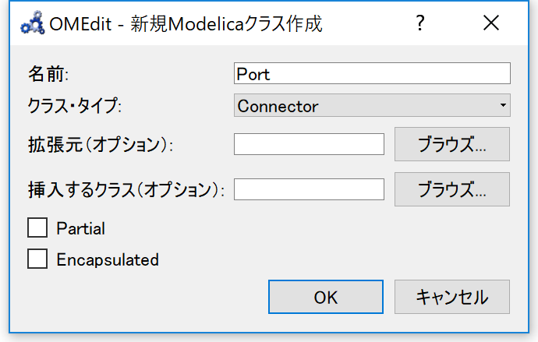

connectorの作成1
connector「Port」を作成してみましょう。
①
「Modelicaクラス新規作成」から、名前を「Port」、クラス・タイプを「Connector」にして
モデルを新規作成してください
②
テキストビューから以下のようにconnectorが作成できたことを確認しましょう

Slide 8
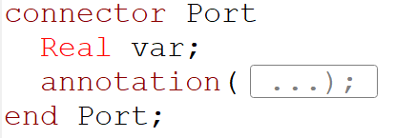
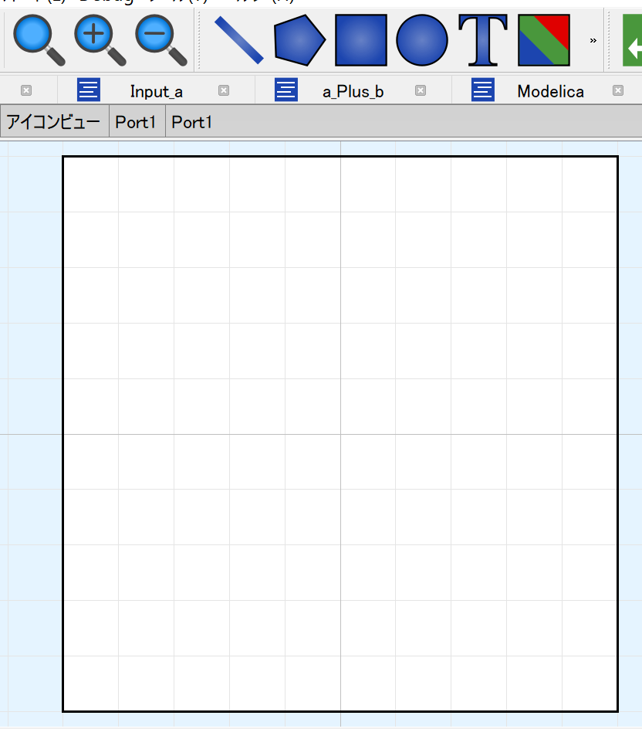
connectorの作成2
③
やり取りする変数を定義します
今回は実数をやり取りするため、Real型で宣言し、変数名をvar(variableの略)にします
④
アイコンの設定を行うため、「アイコンビュー」から「長方形」を使って、
表示範囲(coordinate System)全体に長方形を書いてください

Slide 9
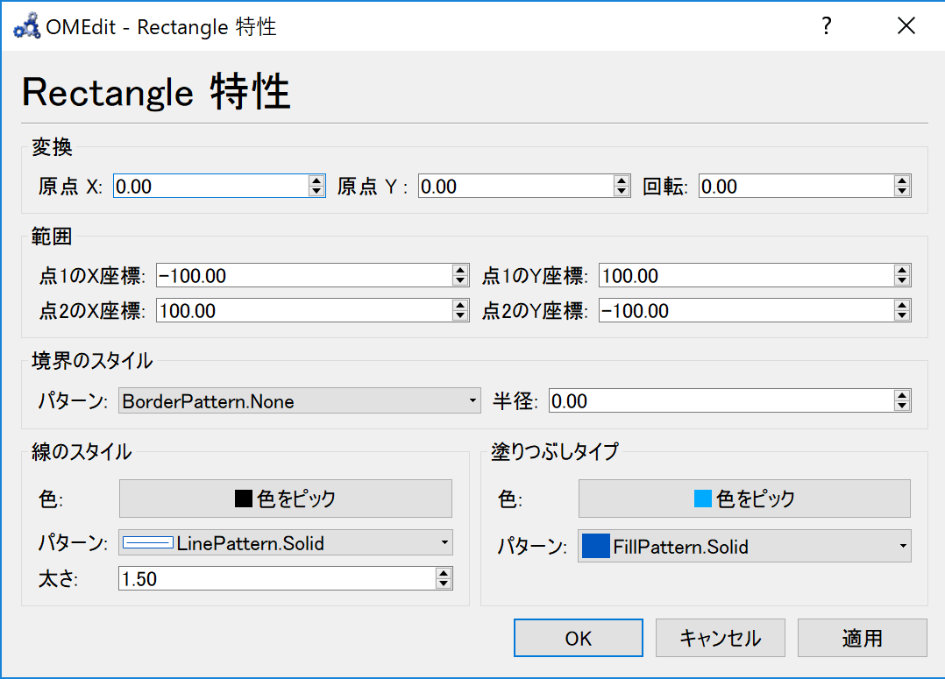

connectorの作成3
⑤
長方形を右クリックして、「特性」をクリックし
「塗りつぶしタイプ」を以下のように設定し、アイコンの色を定義してください。
これで「Port」が完成しました。

Slide 10
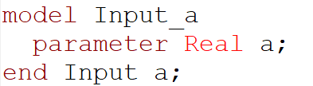
「aを入力」の作成1
以下の表をもとにモデルを作成します
クラスの役割 | クラスタイプ | クラス名 | パラメータ名 | 変数名 | コネクター | equation
aを入力 | model | Input_a | 実数 a | － | Port | a=port.var
①
クラスタイプをmodel、クラス名をInput_aにして新しいクラスを作成してください
②
パラメータとなる実数「a」を追加してください

Slide 11
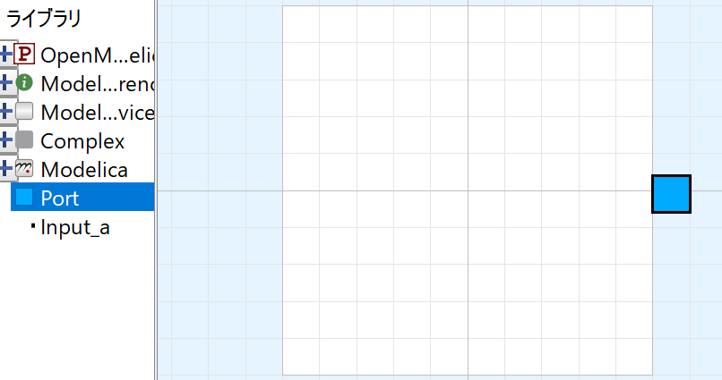
「aを入力」の作成2
③
tutorial4で行ったように、「アイコンビュー」から「Port」をドラッグ＆ドロップして追加してください
テキストビューを確認すると
「Port」のインスタンスが以下のように
作成されています

Slide 12
入出力の関係式
ここでconnectorでやり取りする値を受け取る方法を解説します
インスタンス化されたconnectorの変数と、
宣言したパラメータや変数を等式で結びつけることで値を受け渡します
connectorの変数と宣言した変数の接続
connectorの書式
変数の型␣変数名1;
connector␣コネクター名
connector名␣インスタンス名;
やり取りしたい変数の型␣変数名2;
equation
インスタンスの中身
annotation(アイコン情報);
end␣コネクター名
インスタンス名.変数名2=変数名1
Memo
Modelica言語では、階層を「.(ドット)」で表します

Slide 13
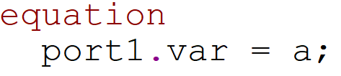
「aを入力」の作成3
④
パラメータ「a」と、「port1」の変数「var」を結び付けるため、
以下の式をequationセクションに記述します
Input_aの値をPortによって他のブロックへ受け渡せるようになります
Input_a
port
他の
モデル
a
var
コネクターの役割のイメージ

Slide 14
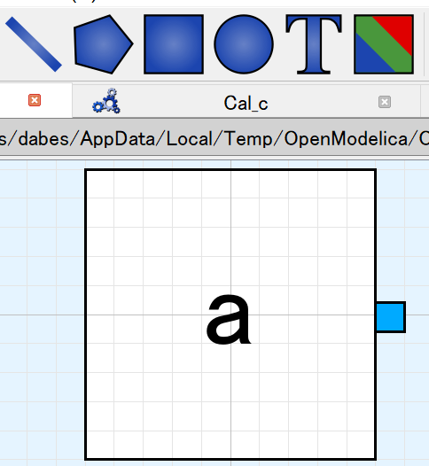
「aを入力」の作成4
⑤
アイコンを以下のように設定します。これで「Input_a」の完成です。

Slide 15
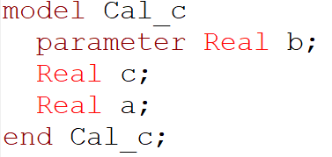
「bを入力、a+b=cを計算」の作成1
これまでと同様に、表を参考にモデルを作成します
クラスの役割 | クラスタイプ | クラス名 | パラメータ名 | 変数名 | コネクター | equation
bを入力 a+bを計算 | model | Cal_c | 実数 b | 実数 c 実数 a | Port | a+b=c a=port1.var
①
表を参考に新しいクラス「Cal_c」を作成してください
②
パラメータとなる実数「b」を追加してください
③
変数となる実数「c」、「a」を追加してください
右図のように記述されると思います

Slide 16
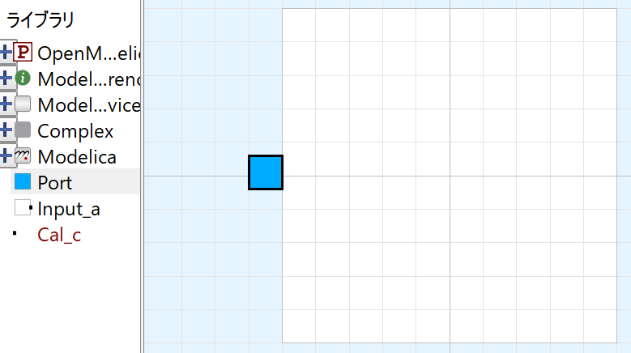
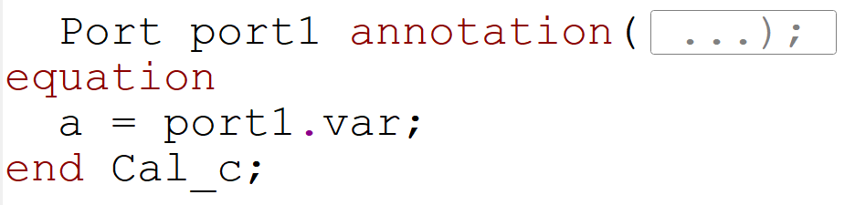
「bを入力、a+b=cを計算」の作成2
④
「アイコンビュー」から「Port」をドラッグ＆ドロップして追加してください
⑤
equationセクションに、ポートからの値を受け取る等式「a = port1.var」を追加してください

Slide 17
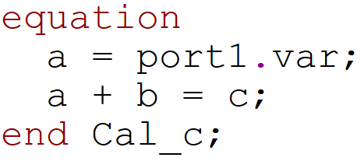
「bを入力、a+b=cを計算」するモデルの作成3
⑥
「a + b = c」を追加してください
入出力の関係式
Memo
Modelica言語は、非因果的モデリングのため
方程式の左辺、右辺
等式の順番
は計算結果と関係ありません。
入出力の関係式は、equationセクションの一番下に
記述すると計算式と混在せず可読性の高いコードになります

Slide 18
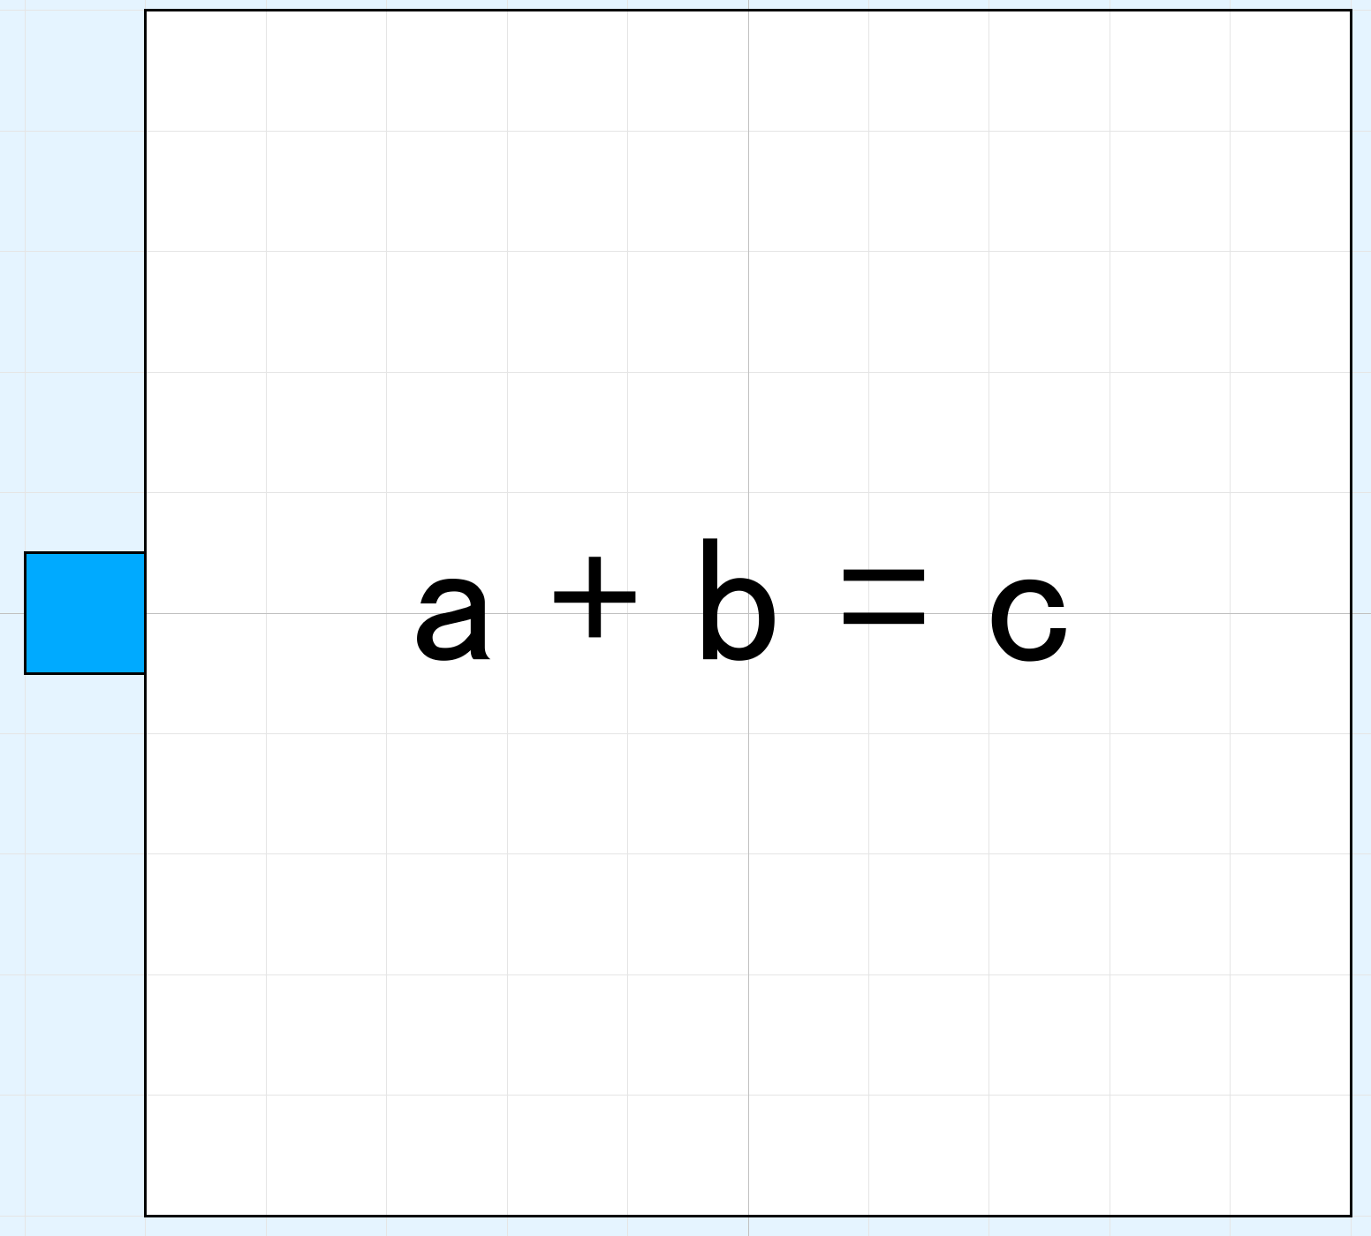
「bを入力、a+b=cを計算」するモデルの作成4
⑦
以下のようにアイコンを作成し、モデルを完成させてください

Slide 19
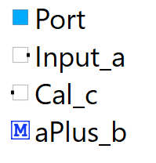
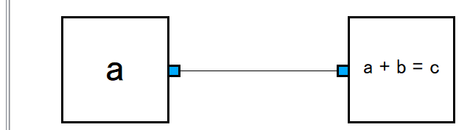
「a+bの接続図」の作成1
最後に、これまで作成した「Input_a」と「Calc_c」を接続するためのクラスを作成します
クラスの役割 | クラスタイプ | クラス名 | パラメータ名 | 変数名 | コネクター | equation
aとbの接続図 | model | aPlus_b | － | － | － | －
①
新規クラス「aPlus_b」を作成し、「Input_a」と「Cal_c」のインスタンスを作成し、接続してください
②
「Input_a」の「a」と「Cal_c」の「b」に1を代入してください
③
チェックを実行し、問題なければシミュレートを実行し「c」の値が2になっていることを確認してください

Slide 20
Exercise
・「bを入力」と「a+b=cを計算」のモデルをそれぞれ別に作成してください。
その場合「a+b=cを計算」モデルのポートはいくつになるでしょうか？

Slide 21
その他ーModelicaにおける命名規則
以下のように命名規則を定めることで可読性が高く、変数のバッティングを防ぐことができます。
１．
functionクラス以外のclass名は大文字で始める
２．
変数名は小文字で始める。しかし、一文字の場合は大文字にする場合もある
例．自然長s_rel0, 温度の変数 T
３．
複数の単語からなる名前は、最初の文字は上記１～2に基づいて決定し
残りの単語を大文字にする
例．変数 onePlus,
４．
アンダーバーは名前の最後に使う。
５．
同様のコネクタインスタンスが二つある場合は、正負を表すpとnやaとbなどを使い区別する
例．flange_a, flange_b

